Slide 1










BÁO CÁO KẾT THÚC MÔN CÔNG NGHỆ PHẦN MIỀM ĐỀ TÀI: XÂY DỰNG HỆ THỐNG QUẢN LÝ CỬA HÀNG BÁNH NGỌT
KHOA KỸ THUẬT VÀ CÔNG NGHỆ
BỘ MÔN CÔNG NGHỆ THÔNG TIN
Sinh viên thực hiện:
Nguyễn Nhựt Trường (110122025 – DA22TTA)
Phạm Duy Tân (110122243 – DA22TTD)
Nguyễn Đinh Tuấn Khoa (110122094 – DA22TTD)
Giáo viên hướng dẫn:
Ts.Nguyễn Bảo Ân
1

Slide 2

NỘI DUNG TRÌNH BÀY
1. TỔNG QUAN DỰ ÁN
2. CÔNG NGHỆ SỬ DỤNG
3. PHÂN TÍCH & THIẾT KẾ HỆ THỐNG
4. GIAO DIỆN
5. TRIỂN KHAI & VẬN HÀNH
6. KẾT LUẬN & HƯỚNG PHÁT TRIỂN

Slide 3
1. Tổng Quan Dự Án
Lý do chọn đề tài
Các cửa hàng bánh ngọt nhỏ lẻ thường quản lý thủ công, dẫn đến nhiều khó khăn trong việc theo dõi kho, đơn hàng, và tài chính.
Nhu cầu cấp thiết về một hệ thống số hóa để tối ưu hóa vận hành, nâng cao hiệu quả kinh doanh và năng lực cạnh tranh.
Mục tiêu dự án
Xây dựng hệ thống quản lý cửa Hàng banh ngọt toàn diện: từ nguyên liệu, sản phẩm, đơn hàng đến khách hàng và báo cáo.
Tự động hóa các quy trình thủ công, giảm thiểu sai sót.
Cung cấp giao diện thân thiện, dễ sử dụng cho cả nhân viên và khách hàng.
Thiết kế hệ thống có khả năng mở rộng và tích hợp trong tương lai.

Slide 4
2. CÔNG NGHỆ SỬ DỤNG
Frontend:
ReactJS (v19): Xây dựng giao diện người dùng (UI) động và hiệu năng cao.
Vite: Build tool thế hệ mới, tăng tốc độ phát triển.
React Router: Quản lý điều hướng trang (routing).
Backend:
Node.js & Express.js: Xây dựng API RESTful mạnh mẽ, bất đồng bộ.
Sequelize: ORM để tương tác với cơ sở dữ liệu một cách hiệu quả.
JWT (JSON Web Token): Xác thực và phân quyền người dùng.
Database:
MySQL 8.0: Hệ quản trị cơ sở dữ liệu quan hệ, ổn định và phổ biến.
Docker: Container hóa ứng dụng, đảm bảo môi trường nhất quán.
GitHub: Quản lý mã nguồn và làm việc nhóm.
Jira: Quản lý dự án theo phương pháp Agile/Scrum.
Postman: Kiểm thử và tài liệu hóa API.

Slide 5
3. PHÂN TÍCH & THIẾT KẾ HỆ THỐNG
Kiến trúc hệ thống
Presentation Layer (Frontend): Giao diện người dùng xây dựng bằng React, tương tác trực tiếp với người dùng.
(Backend): API Node.js/Express xử lý logic nghiệp vụ, xác thực và giao tiếp với database.
(Database): MySQL lưu trữ toàn bộ dữ liệu của hệ thống.
Toàn bộ hệ thống được đóng gói bằng Docker để dễ dàng triển khai và quản lý.

Slide 6
3. PHÂN TÍCH & THIẾT KẾ HỆ THỐNG
Chức năng chính
Quản lý Sản phẩm & Kho: Quản lý thông tin bánh, nguyên liệu, tồn kho.
Quản lý Đơn hàng: Tạo, theo dõi và xử lý đơn hàng online và tại quầy.
Quản lý Khách hàng: Lưu trữ thông tin, lịch sử mua hàng.
Quản lý Người dùng & Phân quyền: Phân quyền truy cập theo vai trò (Admin, Nhân viên).
Báo cáo & Thống kê: Báo cáo doanh thu, sản phẩm bán chạy theo thời gian thực.

Slide 7
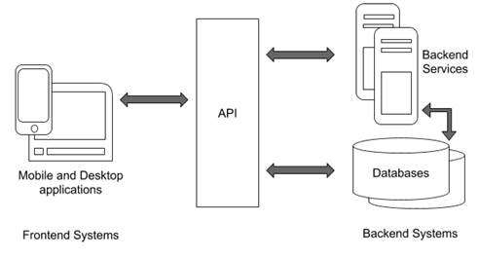
3. PHÂN TÍCH & THIẾT KẾ HỆ THỐNG

Slide 8
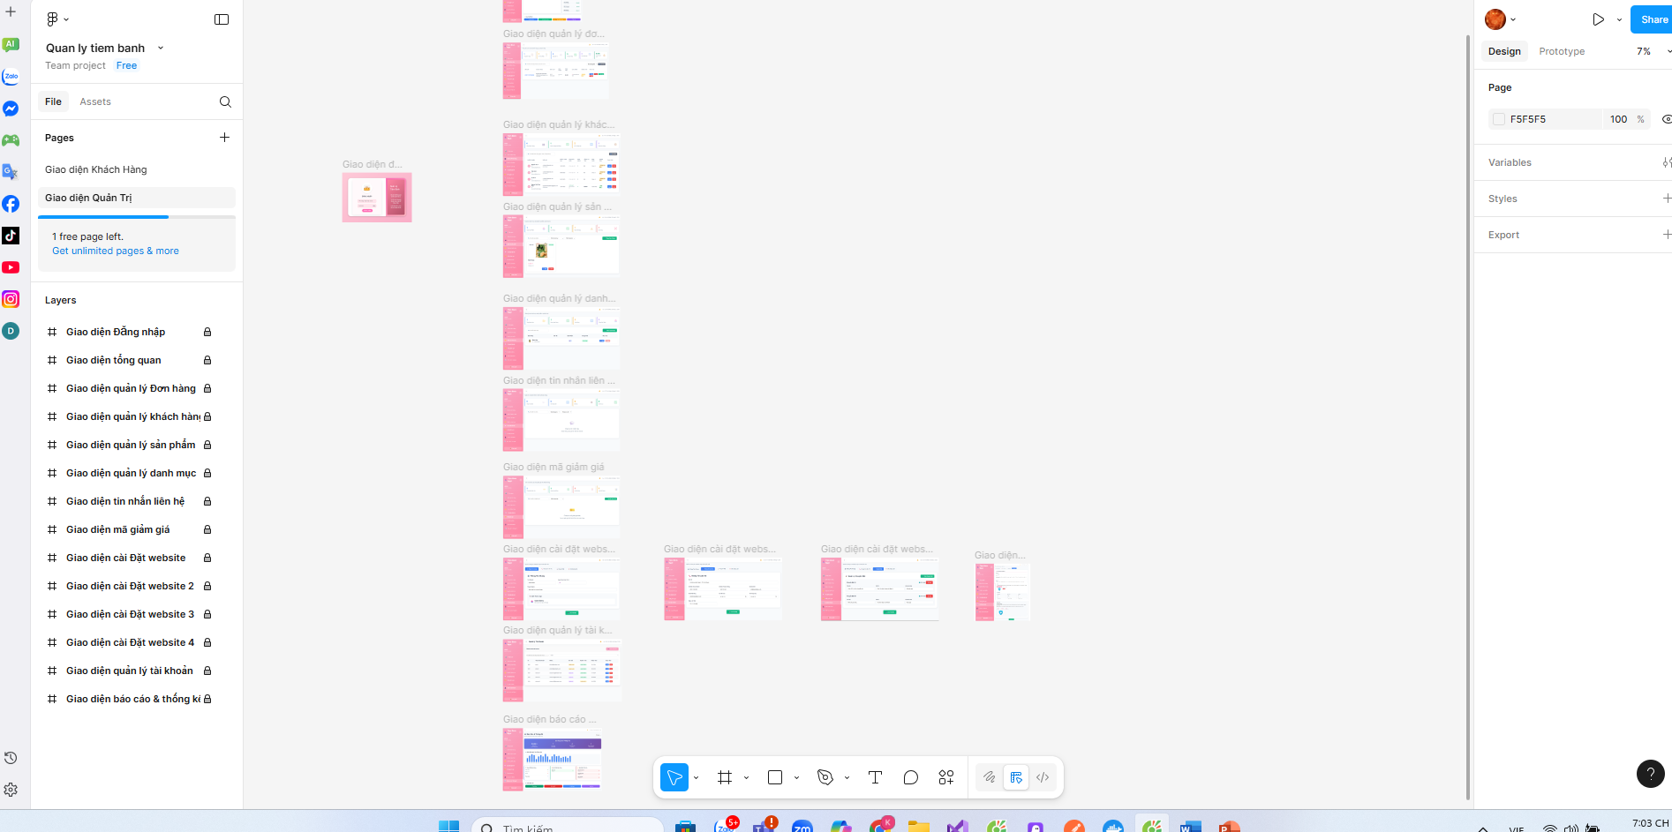
4. GIAO DIỆN NGƯỜI DÙNG VẼ BẰNG FIGMA

Slide 9
4. GIAO DIỆN TRANG CHỦ

Slide 10
4. GIAO DIỆN TRANG TẠO TÀI KHOẢN

Slide 11
4. GIAO DIỆN TRANG CỬA HÀNG

Slide 12
4. GIAO DIỆN TRANG GIỎ HÀNG

Slide 13
4. GIAO DIỆN TRANG LIÊN HỆ

Slide 14
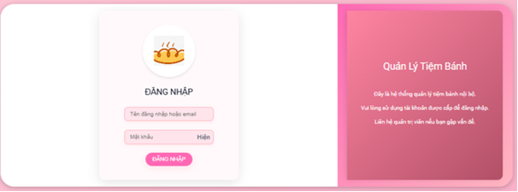
4. GIAO DIỆN ĐĂNG NHẬP QUẢN TRỊ

Slide 15
4. GIAO DIỆN TRANG TỔNG QUAN

Slide 16
4. GIAO DIỆN TRANG QUẢN LÝ ĐƠN HÀNG

Slide 17
4. GIAO DIỆN TRANG QUẢN LÝ SẢN PHẨM

Slide 18
4. GIAO DIỆN TRANG QUẢN LÝ DANH MỤC

Slide 19
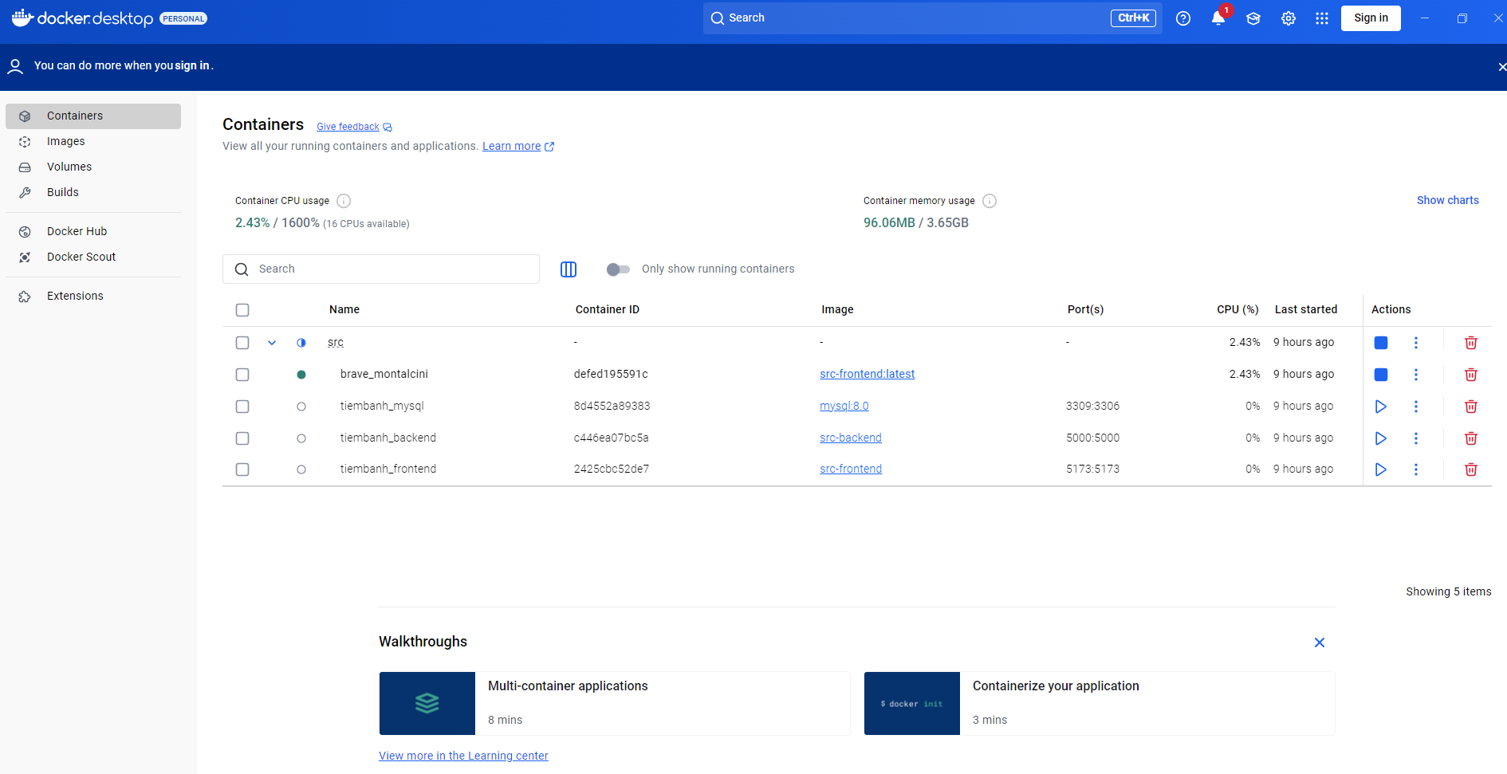
5. TRIỂN KHAI VÀ VẬN HÀNG
Dự án được triển khai trên Docker

Slide 20
5. TRIỂN KHAI & VẬN HÀNH
Quy trình triển khai lên Cloud:
Quản lý mã nguồn: Sử dụng GitHub để lưu trữ và quản lý phiên bản.
Triển khai Database: Sử dụng dịch vụ Supabase (PostgreSQL) để host cơ sở dữ liệu, đảm bảo an toàn và sẵn sàng cao.
Triển khai Backend: API Node.js được triển khai lên Vercel dưới dạng Serverless Functions, tự động co giãn theo lưu lượng truy cập.
Triển khai Frontend: Ứng dụng React được triển khai lên Vercel, tận dụng CDN toàn cầu cho tốc độ tải trang nhanh.
Kết quả: Hệ thống hoạt động ổn định trên môi trường production, truy cập thông qua tên miền quanlytiembanh.vercel.app, dữ liệu được lưu trữ an toàn trên cloud.

Slide 21
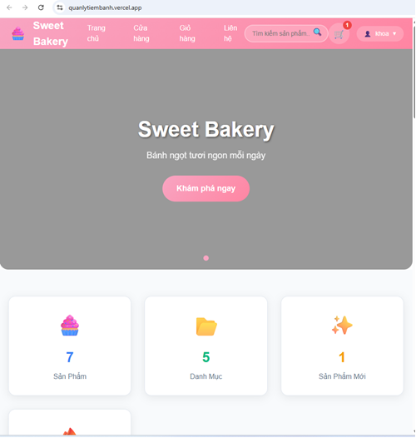

5. TRIỂN KHAI & VẬN HÀNH
Giao diện sau khi triển khai trên Hosting
Mã QR Website triển khai Hosting

Slide 22
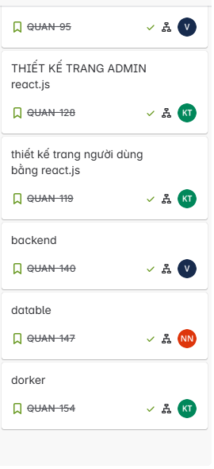
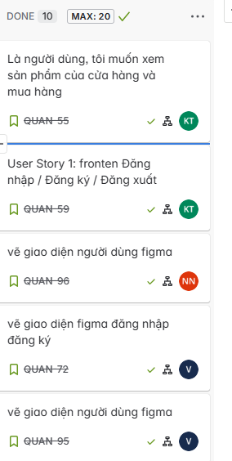
5. TRIỂN KHAI & VẬN HÀNH
Quản lý dự án bằng Jira
Nhóm sử dụng Jira để quản lý Sprint, tạo User Story và chia task, phân chia nhiệm vụ cho các thành viên

Slide 23
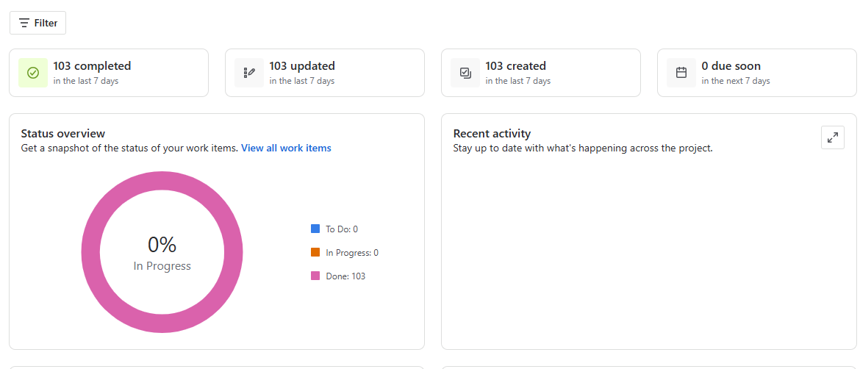
5. TRIỂN KHAI & VẬN HÀNH
Quản lý dự án bằng Jira
Ảnh hiển thị hoàn thành công việc

Slide 24
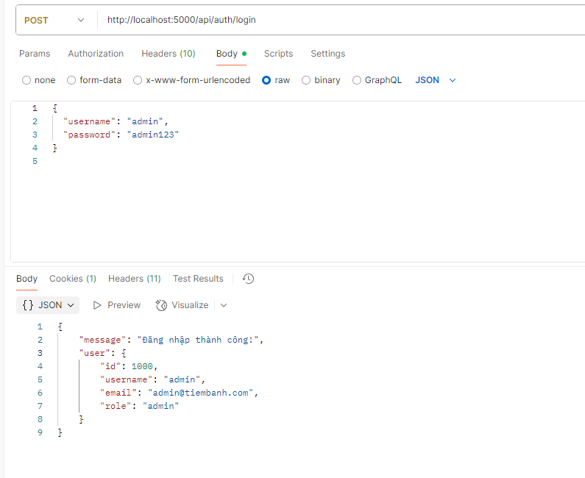
5. TRIỂN KHAI & VẬN HÀNH
Kiểm tra api bằng Postman
Kiểm thử Api đăng nhập
-Phương thức: POST
-URL: http://localhost:5000/api/auth/login
-Headers: Content-Type: application/json
{
"username": "admin",
"password": "admin123"
}

Slide 25
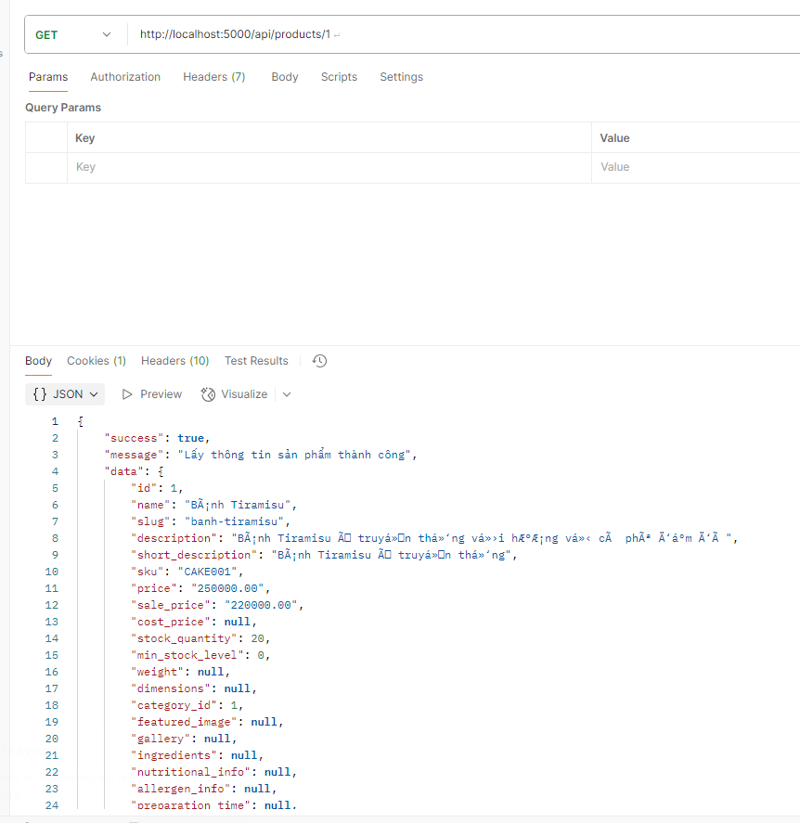
5. TRIỂN KHAI & VẬN HÀNH
Lấy API lấy sản phẩm

Slide 26
5. TRIỂN KHAI & VẬN HÀNH
Kiểm tra từng chức năng của hệ thống
Kiểm tra dorker
Docker Health Checks: Monitoring tự động tình trạng containers

Slide 27
6. KẾT LUẬN & HƯỚNG PHÁT TRIỂN
Kết luận
Kết quả đạt được
Hoàn thành hệ thống với đầy đủ các chức năng cốt lõi đã đề ra.
Áp dụng thành công các công nghệ hiện đại (React, Node.js, Docker).
Xây dựng giao diện thân thiện, responsive và quy trình vận hành mượt mà.
Hệ thống sẵn sàng để triển khai thực tế tại các cửa hàng.
Hạn chế
Chưa tích hợp cổng thanh toán trực tuyến (MoMo, VNPay).
Chưa có hệ thống thông báo real-time.
Chưa phát triển ứng dụng di động (Mobile App).

Slide 28
6. KẾT LUẬN & HƯỚNG PHÁT TRIỂN
Hướng phát triển
Tích hợp thanh toán online: Kết nối với các ví điện tử và cổng thanh toán phổ biến.
Xây dựng Mobile App: Phát triển ứng dụng cho iOS và Android để nâng cao trải nghiệm khách hàng.
Phân tích dữ liệu nâng cao: Xây dựng các báo cáo thông minh hơn, dự đoán xu hướng kinh doanh.

Slide 29

Em xin cảm ơn thầy cô đã xem bài thuyết trình của nhóm em

